Slide 1



Principais problemas acompanhados pelo Downdetector
Interrupções de serviços de streaming de vídeo e música
Problemas em serviços de jogos online
Falhas em plataformas de comércio eletrônico
Interrupções nos serviços bancários online
Problemas de conexão de internet

Slide 2
Como utilizar e interpretar as informações?
1
Identifique o serviço
Se você está enfrentando problemas em um determinado serviço, vá para a página correspondente no Downdetector.
Verifique o mapa
2
Consulte o mapa para ver as áreas afetadas e a intensidade da interrupção.
3
Confira os relatos
Leia relatos de outros usuários para verificar se o problema que você está enfrentando também está acontecendo com outras pessoas.
Receba notificações
4
Ative notificações para receber atualizações quando os serviços forem restabelecidos.

Slide 3
Limitações do Downdetector
Relatos subjetivos
Baixa adesão
Linguagem restrita
Os dados coletados pelos usuários são subjetivos e nem sempre refletem a realidade.
Em áreas com pouca participação dos usuários, os dados podem não ser confiáveis.
O Downdetector é restrito a coleta de dados em língua inglesa e não reflete necessariamente problemas em outras partes do mundo.

Slide 4
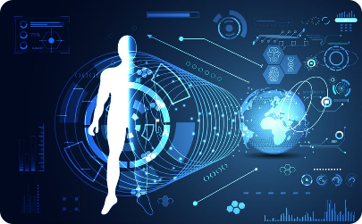
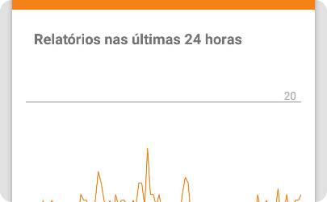
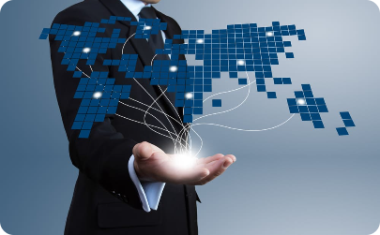
Perspectivas futuras
Inteligência Artificial
Aplicativo móvel
Expansão global
Com a ajuda da Inteligência Artificial, o Downdetector poderá coletar dados de forma mais precisa e rápida.
O Downdetector poderá criar um aplicativo móvel, permitindo aos usuários reportar problemas diretamente através de seus dispositivos.
O Downdetector poderá expandir sua atuação para outras partes do mundo, permitindo o monitoramento de problemas em mais países e idiomas.

